Slide 1
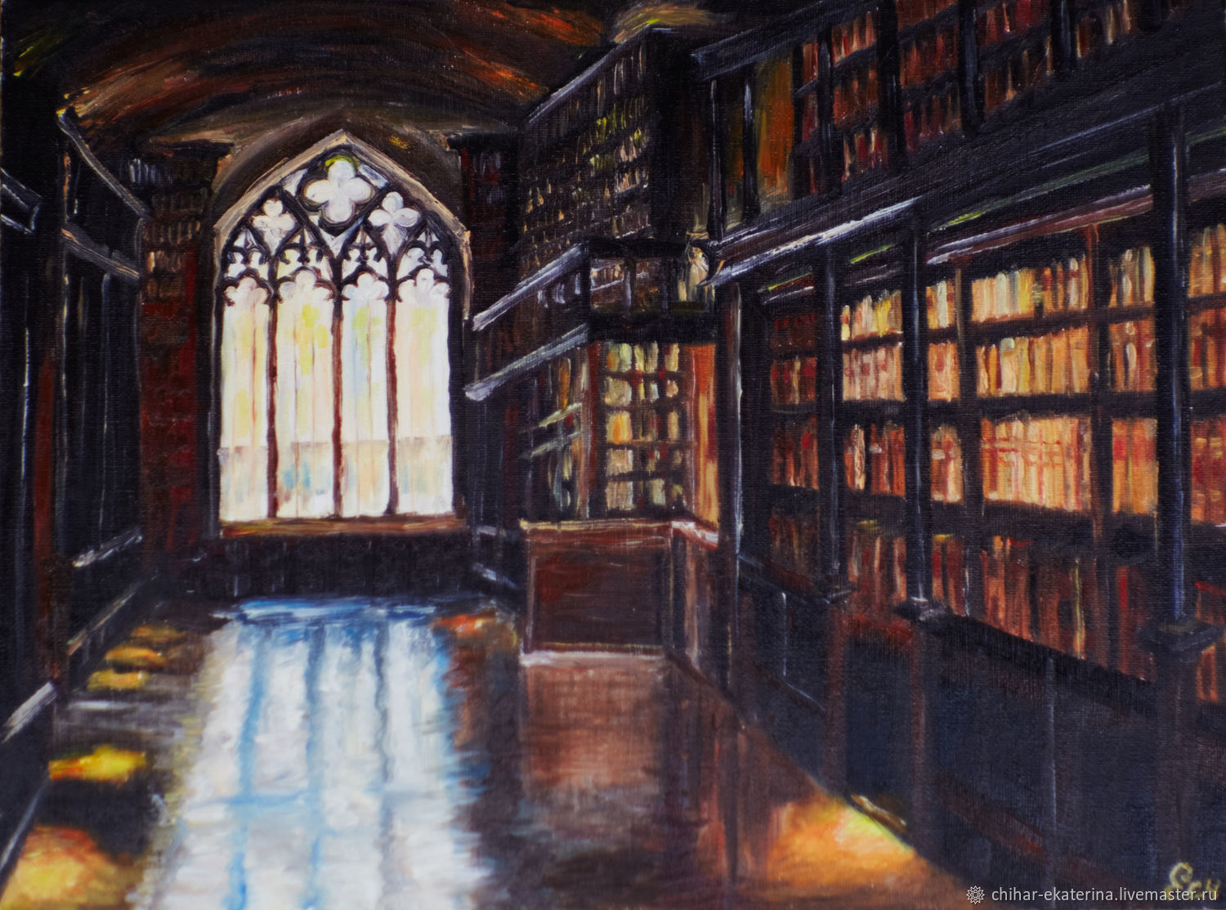
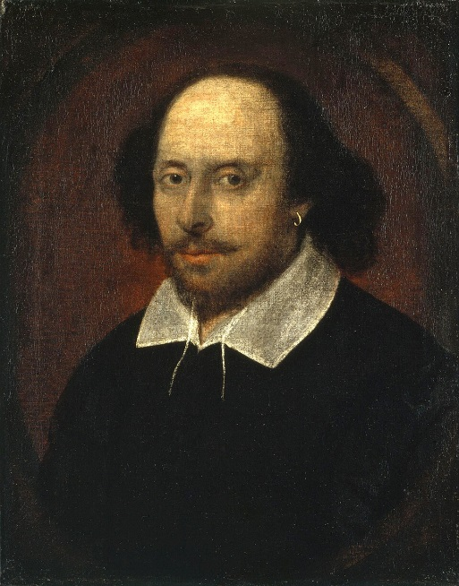
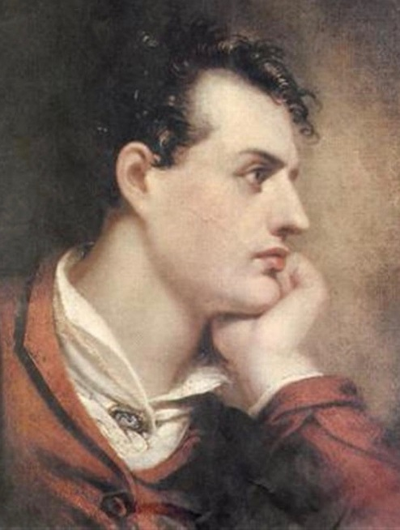
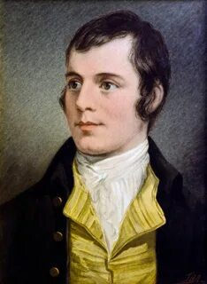
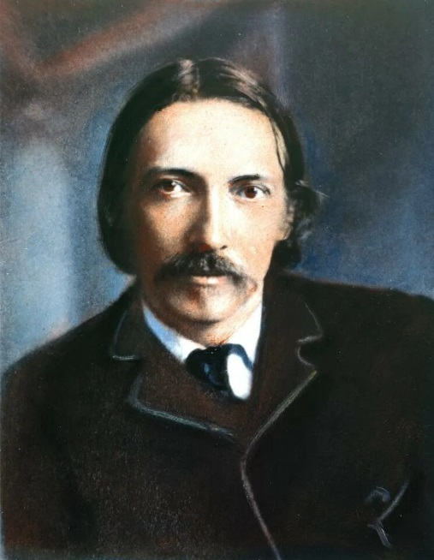
Сквозь строки и ноты: Англия вдохновляет
Шекспир
Байрон
Бёрнс
Стивенсон

Slide 2
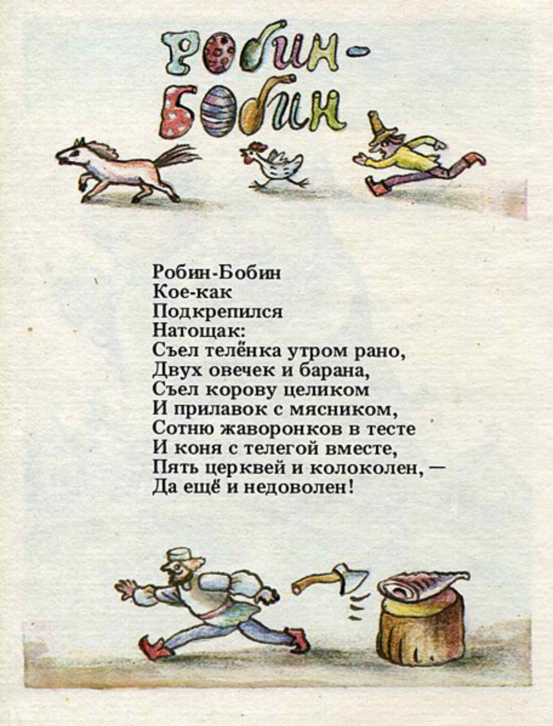
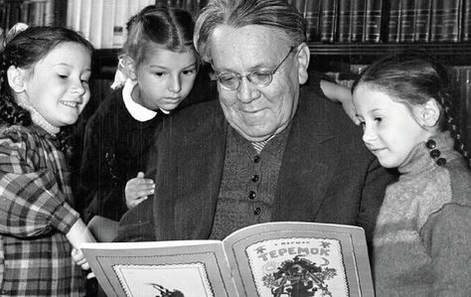
Добрый друг детей - С.Я. Маршак
С. Я. Маршак. Робин-Бобин.
(илл. А. Соколов)

Slide 3
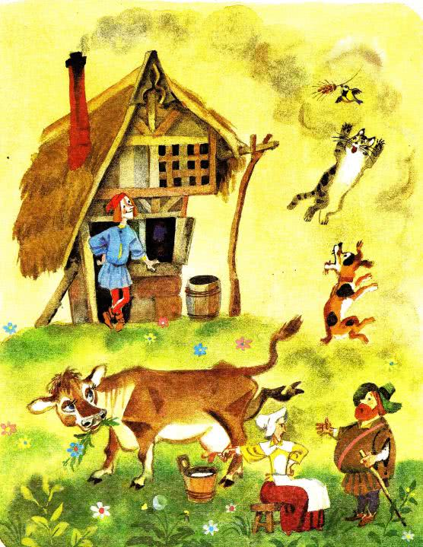
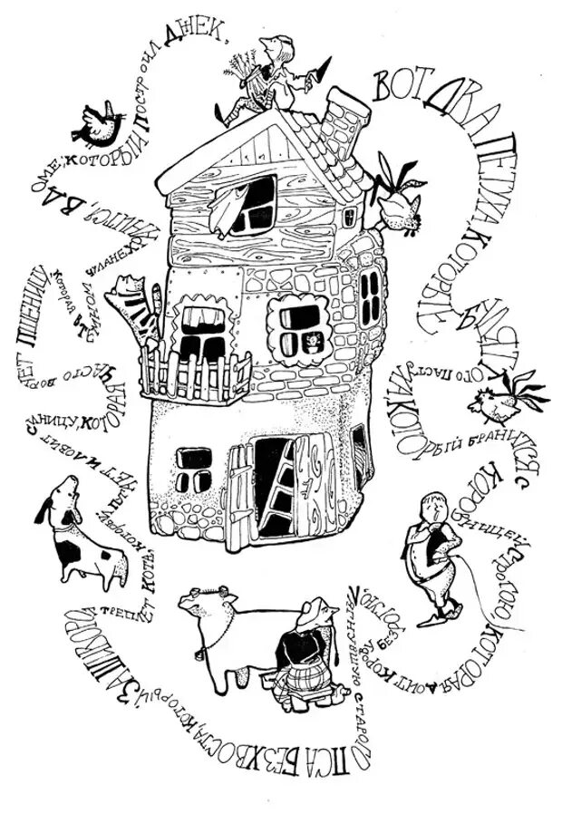
The House That Jack Built
стихотворение относится к категории кумулятивных сказок для обучения запоминанию
Илл. А.Елисеева

Slide 4
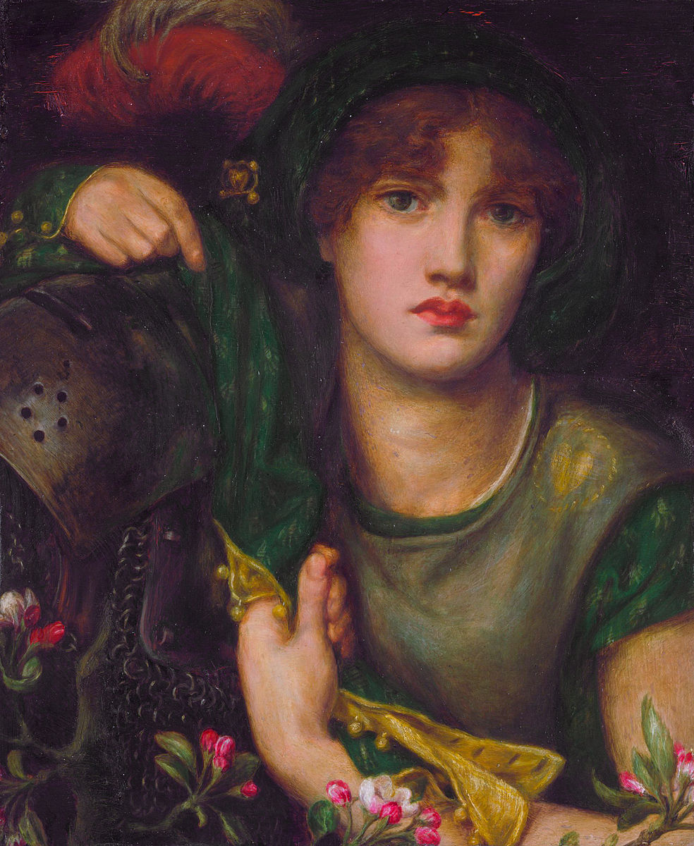
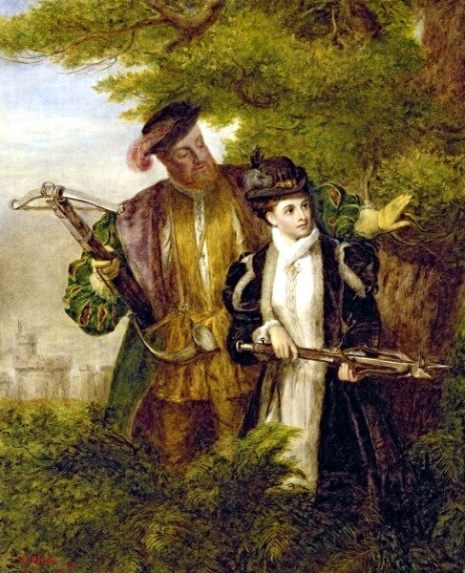
Английская народная баллада
Greensleeves – баллада, текст которой часто приписывают английскому королю Генриху VIII.
Dante Gabriel Rossetti. My Lady Greensleeves
Генрих VIII и Анна Болейн на охоте. У. П. Фрайт

Slide 5
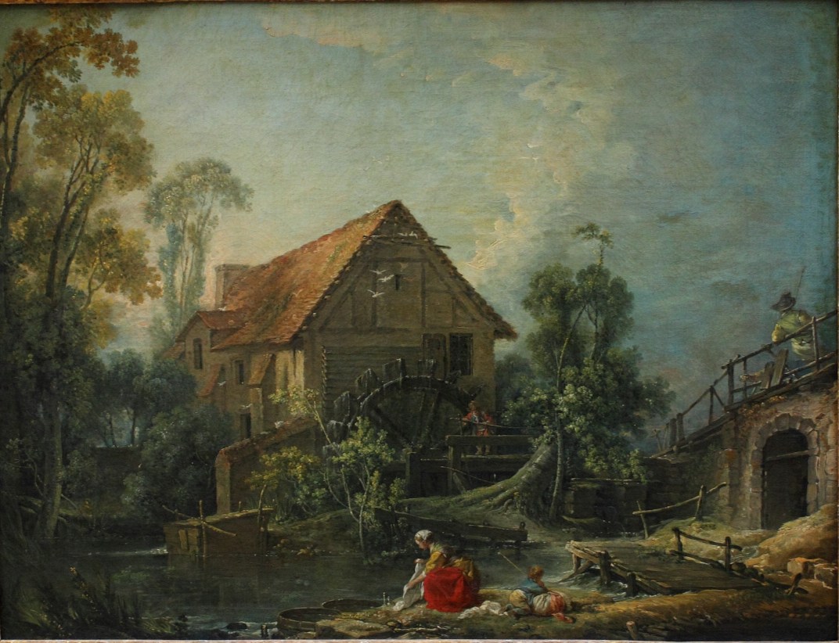
Буше Франсуа. Мельница.
1751. Лувр, Париж.

Slide 6
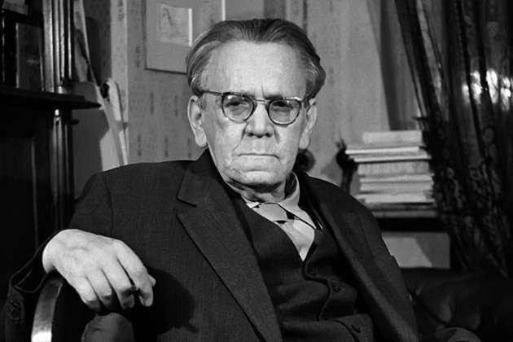

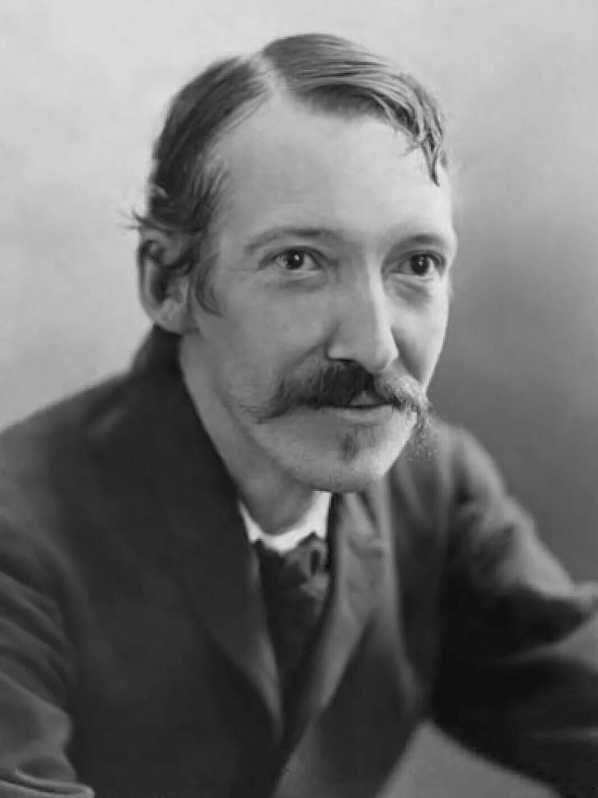

Роберт Льюис Стивенсон
1850 г. - 1894 г.
Самуил Яковлевич Маршак
1887 г. - 1964 г.

Slide 7
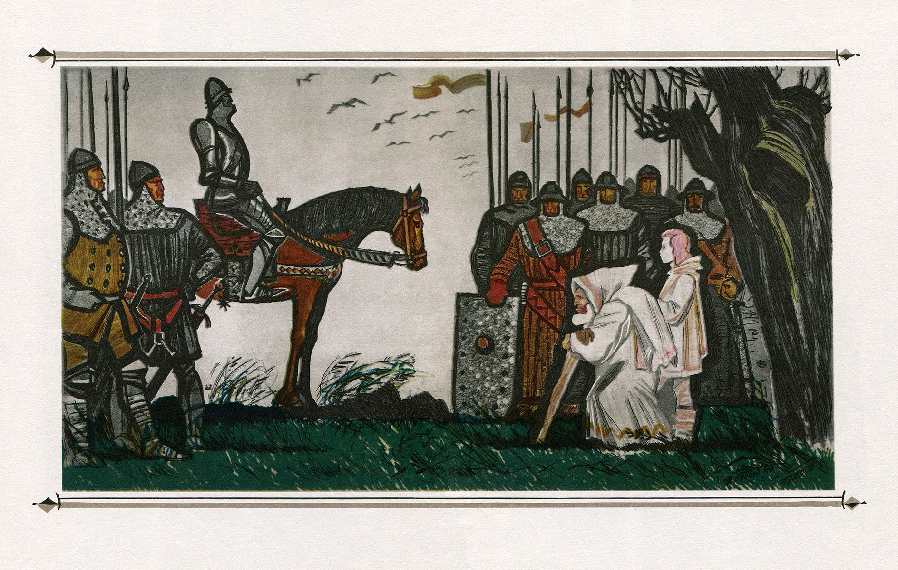
Иллюстрация к балладе «Вересковый мед»

Slide 8
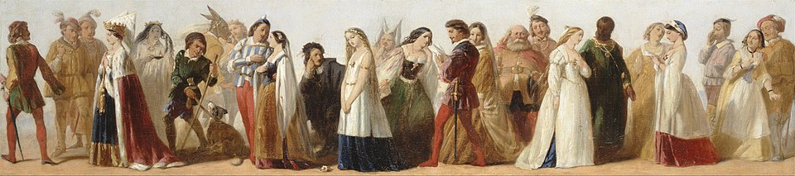
All the world's a stage,
and all the men and women merely players:
they have their exits and their entrances;
and one man in his time plays many parts ...
— As you like it, Act II, Scene 7, 139–142
Весь мир — театр.
В нем женщины, мужчины — все актеры.
У них есть выходы, уходы.
И каждый не одну играет роль.
Уильям Шекспир
1564 г. —1616 г.

Slide 9
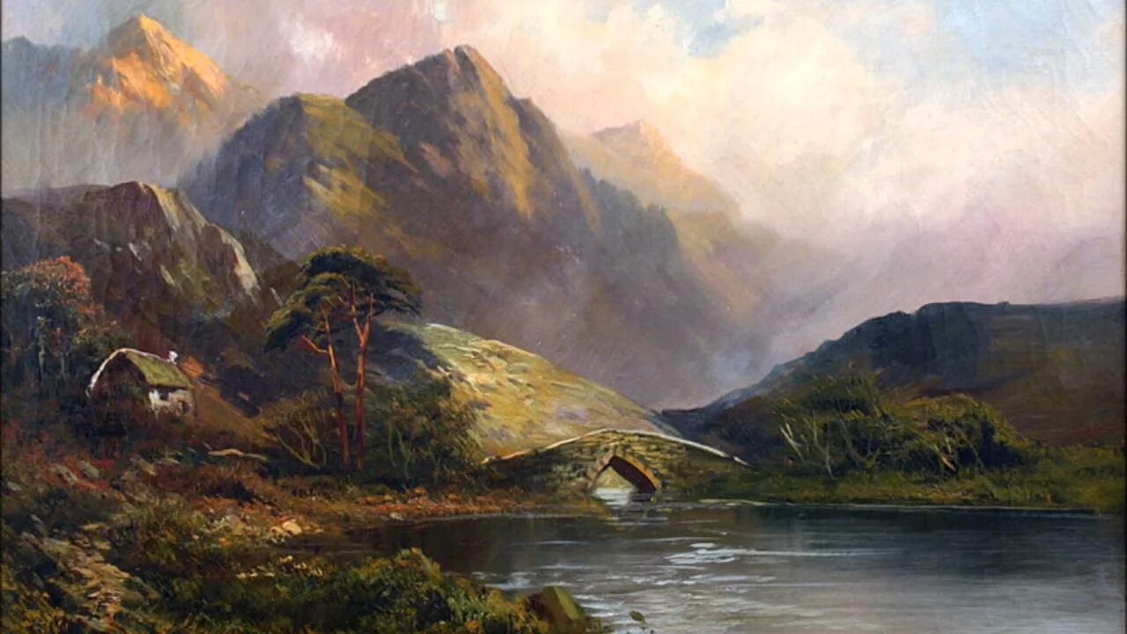
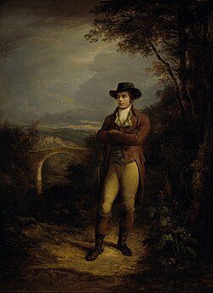
Роберт Бёрнс
1759 г. - 1796 г.
«Бывают счастливые встречи двух писателей разных стран и эпох, встречи, которые сближают между собой народы, их творчество, их культуру. Такой была встреча Маршака с Робертом Бернсом. Великий поэт Шотландии и сам стал как бы живым героем его книг».
Б. Галанов «С.Я. Маршак. Жизнь и творчество»
Роберт Бёрнс. Художник А. Нейсмит

Slide 10
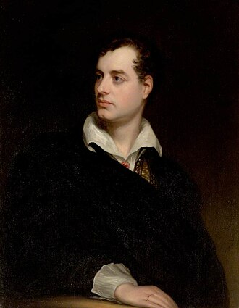
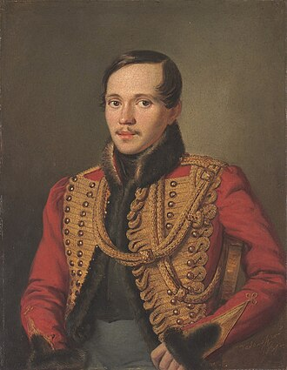

Джордж Гордон Байрон
1788 г. -1824 г.
Михаил Юрьевич Лермонтов
1814г. – 1841г.
Портрет работы Томаса Филлипса
Лермонтов в ментике лейб-гвардии Гусарского полка

Slide 11
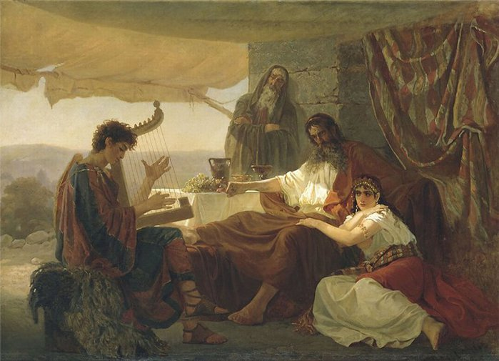
И отраднее и лучше становилось Саулу, и дух злой отступал от него

Slide 12
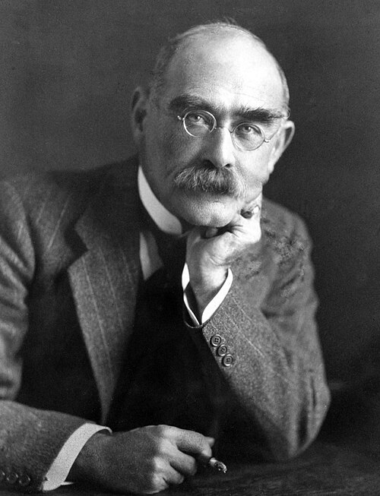


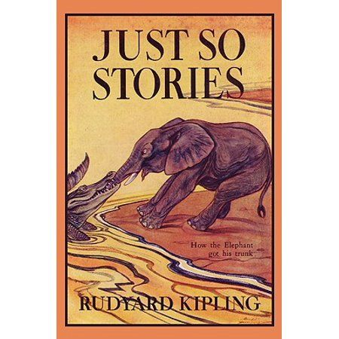
Джозеф Редьярд Киплинг
1865 г. - 1936 г.
«Гений английской литературы»
Оскар Уайльд

Slide 13
